Slide 1
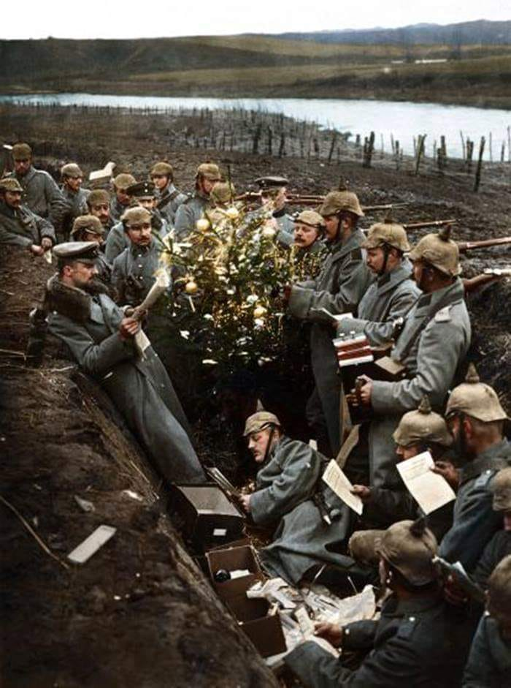
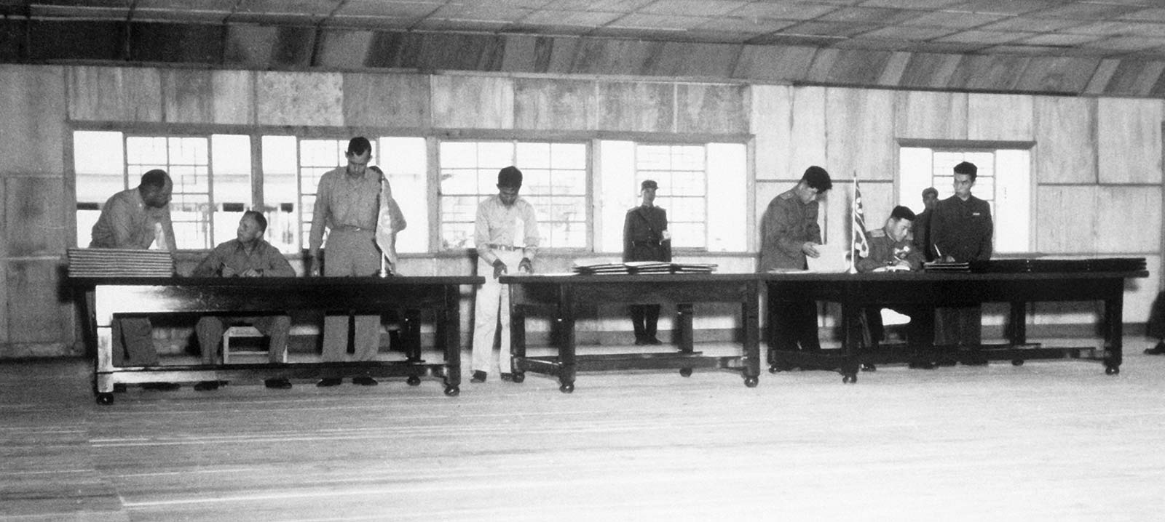
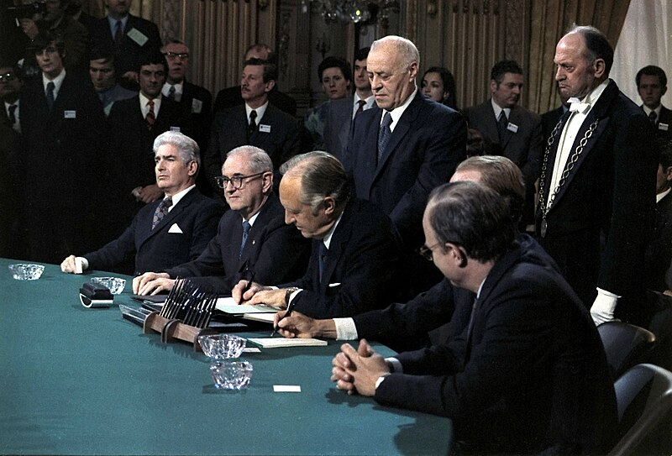
Staakt-het-vuren in historisch perspectief

Slide 2
Wat is een wapenstilstand?
Een staakt-het-vuren is een officiële afspraak tussen alle oorlogvoerende partijen.
Deze partijen spreken met elkaar af om de wapens neer te leggen en te stoppen met vechten.
Vaak gaat een wapenstilstand vooraf aan een echte vrede.

Slide 3
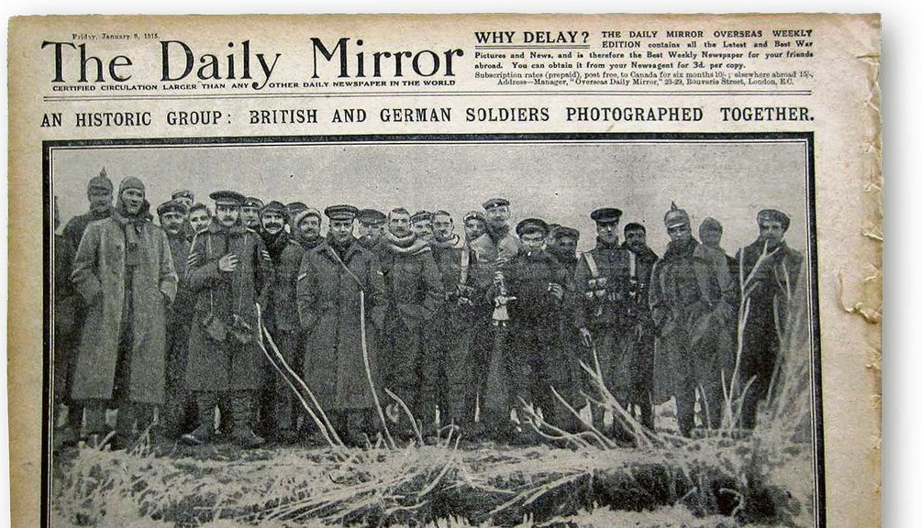
1914: Kerstbestand
Notes:
Bronnen: Wikimedia commons (links) Voorpagina van The Daily Mirror, januari 1915.

Slide 4
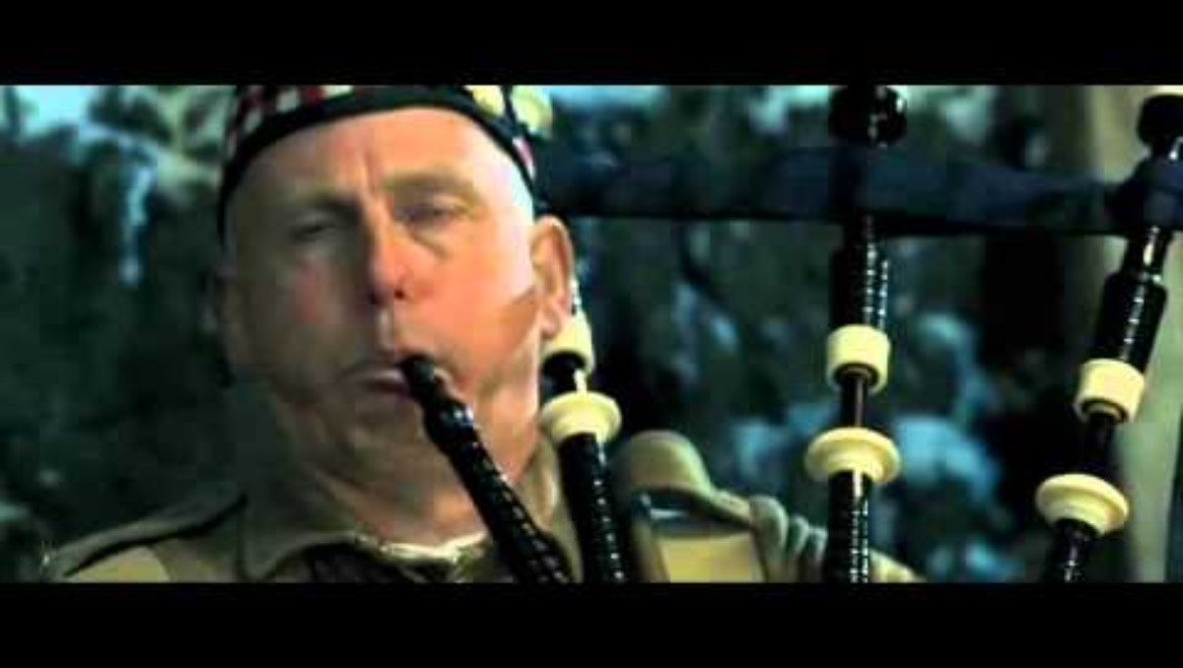
Film: Joyeux Noel

Slide 5
1953: Koreaanse oorlog
Notes:
Bron: Wikimedia commons

Slide 6
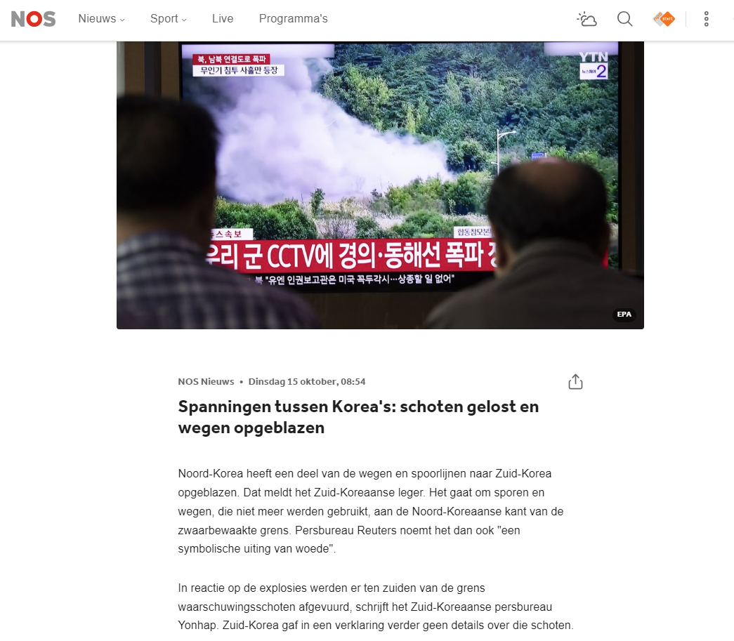
Oktober 2024
Notes:
Spanningen tussen Korea's: schoten gelost en wegen opgeblazen

Slide 7
1973: Einde aan de Vietnamoorlog
Notes:
Bron: wikimedia commons

